Slide 1

Устав МБОУ «Гимназия №24» (новая редакция)
Родительское собрание по итогам первого триместра 2015-2016 учебного года в ноябре 2015 года

Slide 2


Статья 108 часть 5 Статья 108 часть 9

Slide 3

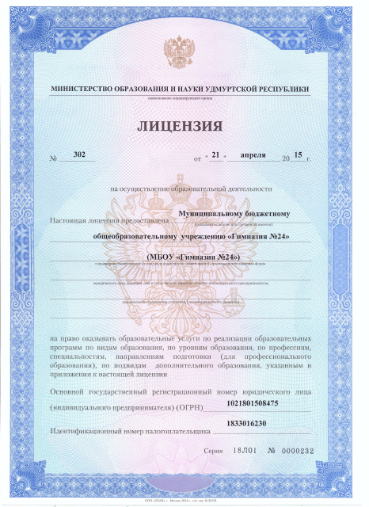
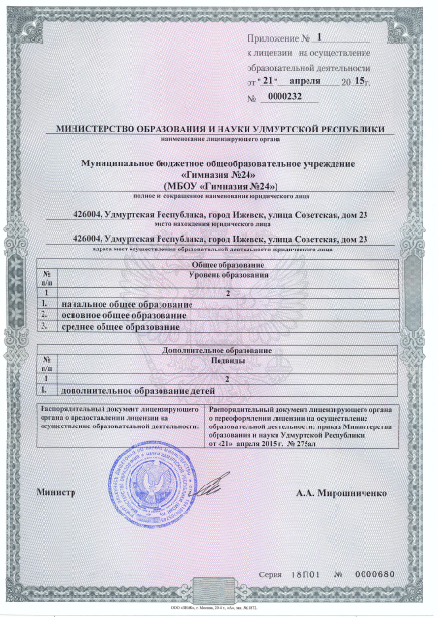
Лицензия на осуществление образовательной деятельности

Slide 4

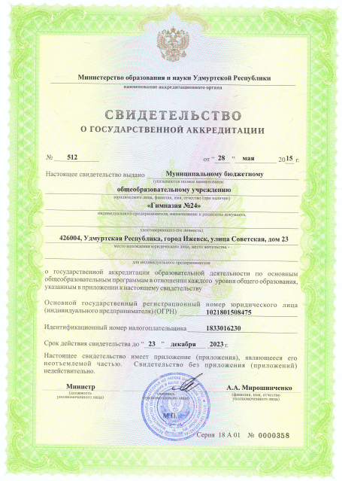
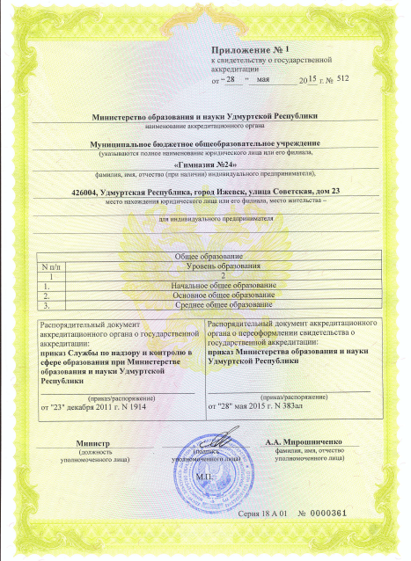
Свидетельство о государственной аккредитации

Slide 5

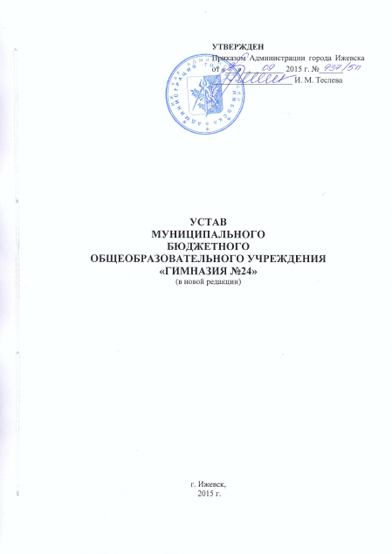
Устав МБОУ «Гимназия №24»
Утвержден приказом Администрации города Ижевска от 09.09.2015 года №937/5п

Slide 6

Структура Устава
1. Общие положения
2. Цели, предмет и виды деятельности учреждения
3. Имущество и финансы учреждения
4. Полномочия и ответственность учреждения
5. Полномочия учредителя учреждения
6. Полномочия уполномоченного органа учредителя учреждения
7. Органы управления учреждением
8. Содержание и организация образовательной деятельности
9. Изменения типа, реорганизация и ликвидация учреждения
10. Порядок внесения изменений в настоящий Устав
11. Локальные нормативные акты учреждения

Slide 7
ОБЩИЕ ПОЛОЖЕНИЯ
МБОУ «Гимназия №24»
Некоммерческая организация
Организационно-правовая форма – учреждение
УЧРЕДИТЕЛЬ МБОУ «Гимназия№24»
Муниципальное образование «Город Ижевск» в лице Администрации города Ижевска
Управление образования Администрации города Ижевска
Уполномоченный орган Учредителя МБОУ «Гимназия №24»
Осуществляет функции и полномочия Учредителя МБОУ «Гимназия №24» от имени Администрации города Ижевска
Тип учреждения – бюджетное
Тип образовательной организации - общеобразовательная

Slide 8


ЦЕЛИ, ПРЕДМЕТ И ВИДЫ ДЕЯТЕЛЬНОСТИ
Предмет деятельности – оказание услуг в сфере общего образования
Виды деятельности
Основные виды деятельности
Реализация ООП НОО
Реализация ООП ООО
Иные виды деятельности
Реализация дополнительных общеобразовательных программ
Осуществление присмотра и ухода за детьми
Реализация ООП СОО
Организация отдыха обучающихся в каникулы

Slide 9

ПОЛНОМОЧИЯ И ОТВЕТСТВЕННОСТЬ МБОУ «Гимназия №24»
Полномочия и ответственность МБОУ «Гимназия №24»
как общеобразовательной организации
определены
в соответствии с Законом РФ
«Об образовании в Российской Федерации»,
статья 28

Slide 10
МБОУ «Гимназия №24» несет ОТВЕТСТВЕННОСТЬ
За невыполнение или ненадлежащее выполнение функций, отнесенных к его компетенции;
За реализацию не в полном объеме образовательных программ в соответствии с учебным планом;
За качество образования своих выпускников;
4. За жизнь и здоровье обучающихся, работников МБОУ «Гимназия №24».

Slide 11
МБОУ «Гимназия №24» и должностные лица несут административную ОТВЕТСТВЕННОСТЬ
За нарушение или незаконное ограничение права на образование и предусмотренных законодательством об образовании прав и свобод обучающихся, родителей (законных представителей) несовершеннолетних обучающихся;
За нарушение требований к организации и осуществлению образовательной деятельности.

Slide 12


УПРАВЛЕНИЕ МБОУ «ГИМНАЗИЯ №24»
Управление МБОУ «Гимназия №24» осуществляется в соответствии с законодательством Российской Федерации с учетом особенностей, установленных ФЗ «Об образовании в Российской Федерации» на основе сочетания принципов
единоначалия и коллегиальности.

Slide 13



УПРАВЛЕНИЕ МБОУ «ГИМНАЗИЯ №24»
Единоличным исполнительным органом является директор, который осуществляет текущее руководство деятельностью МБОУ «Гимназия №24»
В МБОУ «Гимназия №24» формируются коллегиальные органы управления:
Общее собрание трудового коллектива Учреждения;
Конференция участников образовательных отношений;
Совет Учреждения;
Педагогический совет
Попечительский совет.

Slide 14
УПРАВЛЕНИЕ МБОУ «ГИМНАЗИЯ №24»
В целях учета мнения участников образовательных отношений по вопросам управления и при принятии локальных нормативных актов, затрагивающих их права и законные интересы, по инициативе обучающихся, родителей (законных представителей) несовершеннолетних обучающихся и педагогических работников в МБОУ «Гимназия №24» могут быть созданы:
Совет обучающихся – Детский Парламент
Советы родителей – родительские комитеты классных коллективов
Профессиональный союз работников

Slide 15
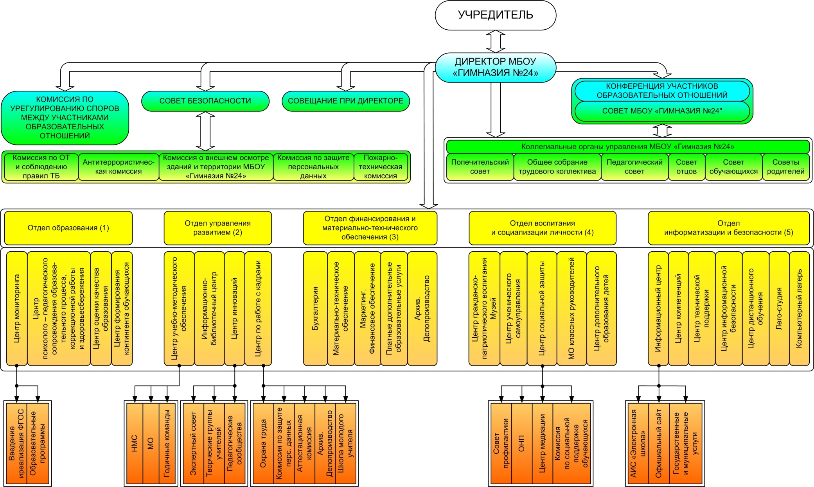
СТРУКТУРА УПРАВЛЕНИЯ МБОУ «ГИМНАЗИЯ №24»

Slide 16



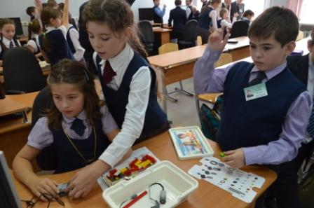
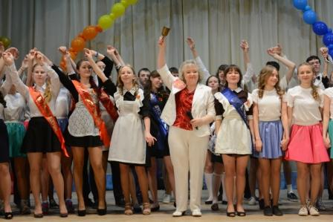

СОДЕРЖАНИЕ И ОРГАНИЗАЦИЯ ОБРАЗОВАТЕЛЬНОЙ ДЕЯТЕЛЬНОСТИ
Язык обучения
Возраст обучающихся
Уровни общего образования: второй, третий и четвертый
Образовательные программы начального общего, основного общего, среднего общего образования
Формы обучения: очная, семейное образование, самообразование
Режим работы
Система оценивания
Итоговая и промежуточная аттестация обучающихся

Slide 17


Локальные нормативные акты
МБОУ «Гимназия №24» принимает локальные нормативные акты, содержащие нормы, регулирующие образовательные отношения
Локальные нормативные акты принимаются коллегиальными органами управления в соответствии с их полномочиями и утверждаются директором МБОУ «Гимназия №24»
При принятии локальных нормативных актов, затрагивающих права участников образовательных отношений учитывается мнение Совета обучающихся - Детского Парламент, Советов родителей – родительских комитетов классных коллективов, профессионального союза работников МБОУ «Гимназия №24»
Локальные нормативные акты не могут противоречить Уставу МБОУ «Гимназия №24» и действующему законодательству

Slide 18

Солнечного и радостного всем настроения!

